Slide 1

Doktorski študijski program
3. stopnje
2019 / 2020
POMORSTVO IN PROMET

Slide 2
Prijava za vpis:
Kandidati se prijavijo na naslednji povezavi: [https://portal.evs.gov.si/prijava/].
Podpisan prijavni obrazec in priloge pošljejo na sedež fakultete:
​Študentski referat / Academic Office
Univerza v Ljubljani / University of Ljubljana
Fakulteta za pomorstvo in promet / Faculty of Maritime Studies and Transport
Pot pomorščakov 4
6320 Portorož
Slovenija / Slovenia

Slide 3
Obvezne priloge:
kratek življenjepis,
(overjena) kopija diplomske listine (če diploma še ni buila izdana, kandidati priložijo kopijo začasnega potrdila o diplomiranju - ko prejmejo diplomsko listino, NUJNO posredujejo še kopijo le-te; *če je diploma pridobljena v tujini, kandidati priložijo tudi odločbo o priznavanju v tujini pridobljene diplome)
kopije celotne Priloge k diplomi ali potrdilo o opravljenih izpitih na dodiplomskem oz. podiplomskem študiju z izračunano povprečno oceno študija in oceno diplome,
izjava mentorja,
predlog idejnega osnutka dispozicije doktorske teme (v obsegu do 1000 besed) z navedbo seznama temeljne literature,
dokazila o izpolnjevanju ostalih pogojev za vpis.

Slide 4
Prijavni roki:
1. prijavni rok je do 20.08.2019.
  Vpis do 31.08.2019.
2. prijavni rok je od 04.09.2019 do 10.09.2019 (v primeru prostih vpisnih mest)
  Vpis do 27.09.2019.
  Vpis je omejen na 5 študentov 1. letnika.

Slide 5
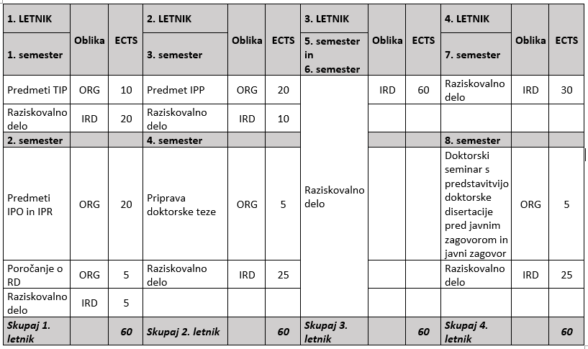
Struktura in kreditno ovrednotenje študijskega programa:

Slide 6
Temeljni izbirni predmeti programa (TIP) - 1. letnik (predmetnik):
študent izbere 1 predmet TIP:
Fuzzy sistemi v pomorstvu in prometu
Modeli in simulacije v prometu
Matematične metode v pomorstvu in prometu
Projektiranje inteligentnih pomorskih in prometnih sistemov

Slide 7
Izbirni predmeti področja Pomorstvo (IPO) – 1. letnik (predmetnik):
študent izbere 1 predmet IPO:
Izbrane vsebine navtičnih znanosti
Pomorsko inženirstvo
Pomorski sistemi
Moderne metode v oceanografiji

Slide 8
Izbirni predmeti področja Promet (IPR) – 1. letnik (predmetnik):
študent izbere 1 predmet IPR:
Prometne tehnologije
Transportna logistika
Prometna varnost
Celostna prometna politika

Slide 9
Izbirni predmeti programa (IPP) –
2. letnik (predmetnik):
študent izbere 2 predmeta:
Sistemi in procesi v cevovodnem transportu
Sistemi in procesi v cestnem prometu
Sistemi in procesi v zračnem prometu
Metodologija planiranja pristaniških sistemov
Razvoj avtonomnih vozil
Ljudje v pomorstvu in prometu
Transportno ekonomske analize
Upravljanje oskrbovalnih verig

Slide 10
Izbirni predmeti drugih fakultet
- 2. letnik (predmetnik):
Izbirni predmeti iz doktorskega študijskega programa STROJNIŠTVO na Fakulteti za strojništvo Univerze v Ljubljani:
Numerične metode
Mehanika leta
Procesi varjenja
Izbirni predmeti iz doktorskega študijskega programa EKONOMSKE IN POSLOVNE VEDE na Ekonomski fakulteti Univerze v Ljubljani:
Napredna ekonometrija
Kvalitativne in kvantitativne raziskovalne metode za poslovne vede

Slide 11
Izbirni predmeti drugih fakultet
- 2. letnik (predmetnik):
Izbirni predmeti iz doktorskega študijskega programa VARSTVO OKOLJA na Univerzi v Ljubljani:
Požari in vplivi na okolje
Izbirni predmeti iz podiplomskega študijskega programa za pridobitev magisterija in doktorata STATISTIKA na Univerzi v Ljubljani:
Multivariatna analiza
Anketna metodologija
Načrtovanje in analiza poskusov

Slide 12
1. letnik- študijske obveznosti:
  Doktorandi izberejo 1 predmet izmed 4 izbirnih predmetov programa (TIP) - 10 ECTS.
  Doktorandi izberejo 2 predmeta izmed 4 izbirnih predmetov področja področij Pomorstvo (IPO) ali Promet (IPR) - 20 ECTS.
  Poročanje o raziskovalnem delu ovrednoteno - 5 ECTS.
  Individualno raziskovalno delo (IRD) - 25 ECTS.
Skupaj 1. letnik: 60 ECTS.

Slide 13
1. letnik- Poročanje o RD:
Poročanje o raziskovalnem delu je oblika organiziranega študija, ki jo doktorand izvaja pod vodstvom svojega mentorja, rezultate dela pa pisno in ustno predstavi pred komisijo, ki jo določi senat UL FPP.
Namen poročanja na koncu 2. semestra je, da doktorand opravi pregled nad ožjim področjem svojega raziskovalnega dela in obenem potrdi zahtevano znanje in sposobnost izbire in uporabe ustreznih metod in postopkov znanstvenega raziskovanja.

Slide 14
2. letnik- študijske obveznosti:
  Doktorandi izberejo 2 izbirna predmeta programa (IPP)-20 ECTS.
  Priprava in zagovor doktorske teze (PDT)-5 ECTS.
  Individualno raziskovalno delo (IRD)-35 ECTS.
Skupaj 2. letnik 60 ECTS.

Slide 15
2. letnik- priprava zagovora:
Najpozneje v 4. semestru doktorand pripravi in predstavi dispozicijo doktorske teze, pod vodstvom izbranega mentorja in se javno zagovarja pred komisijo za spremljanje doktorskega študenta, ki jo določi senat fakultete.
Predstavitev doktorske teze mora biti ustrezno utemeljena z elementi disertabilnosti ter zanjo podana znanstvena hipoteza.
Dispozicija doktorske disertacije obsega: predlog naslova disertacije v slovenskem in angleškem jeziku, znanstveno področje teme, pregled ožjega znanstvenega področja in opis vsebine, opredelitev raziskovalnega problema…

Slide 16
Pogoj za napredovanje v 3. letnik:
Opravljene vse študijske obveznosti organiziranih oblik pouka iz 1. in 2. letnika, opravljen doktorski seminar z uspešno predstavitvijo teme doktorske disertacije ter potrditev pozitivne ocene Komisije za spremljanje doktorskega študenta o ustreznosti teme doktorske disertacije na senatu FPP.

Slide 17
3. letnik- študijske obveznosti:
  Individualno raziskovalno delo (IRD)-60 ECTS.
Skupaj 3. letnik: 60 ECTS.
Vsebina 3. letnika se nanaša na raziskovalno delo v okviru doktorske disertacije.

Slide 18
4. letnik- študijske obveznosti:
  Prehod v 4. letnih študija je mogoč le z odobreno temo doktorske disertacije na UL!
  Individualno raziskovalno delo (IRD)-55 ECTS.
  Pisanje, ureditev in javni zagovor doktorske disertacije (ZDD) - 5 ECTS.
Skupaj 4. letnik: 60 ECTS.
Vsebina 4. letnika se nanaša na raziskovalno delo v okviru doktorske disertacije ter pisanje, urejanje in javni zagovor doktorske disertacije.

Slide 19
SCI članek:
Raziskovalno delo za doktorsko disertacijo mora biti zaključeno z najmanj enim znanstvenim člankom s področja obravanavanega področja v doktorski disertaciji.
Članek, v katerem je kandidat prvi avtor, mora biti objavljen ali sprejet v objavo v mednarodno priznani reviji, ki jih indeksira SCI in to pred zagovorom disertacije.

Slide 20
Raziskovalno delo:
Raziskovalno delo za doktorsko disertacijo je praviloma individualno raziskovalno delo, ki ga usmerja mentor.
V okviru raziskovalnega dela se od doktoranda pričakuje aktivno udeleževanje z referati na domačih in mednarodnih delavnicah in znanstvenih konferencah.
Doktorandova obveznost je tudi objava ustreznega znanstvenega članka z vsebinami lastnega raziskovanja v mednarodno priznani reviji, ki jih indeksira SCI.

Slide 21
Mentorstvo:
Mentor je oseba, ki ima ustrezen naziv visokošolskega učitelja (docent, izredni profesor in redni profesor) oziroma znanstvenega delavca in ima izkazano raziskovalno aktivnost z ustrezno znanstveno bibliografijo s področja teme doktorske disertacije (najmanj tri SCI članke).
Poleg osnovnih kriterijev je minimalni pogoj za izkazovanje raziskovalne aktivnosti mentorja, da v primeru temeljnih raziskav z bibliografijo v zadnjih petih letih doseže 150 točk po SICRISS-u (ki se kvantitativno dokazuje po metodologiji ARRS s kazalnikom pod kategorijo Z≥100) in se uvršča v kazalec pomembnih dosežkov s kvanitativno oceno A½ več kot 0 oziroma v primeru aplikativnih raziskav 40 točk in ima dokazila o uspešnosti prenosa rezultatov projektov v prakso.

Slide 22
Mentorstvo:
Doktorand izbere mentorja po lastni presoji in na podlagi mentorjevih raziskovalnih usmeritev ob vpisu doktorskega študija.
Naloga mentorja je usmerjanje študenta med študijem:
izbira področja študija,
predmetov in modulov v njih,
oblikovanja predloga dispozicije doktorske teze,
strokovna podpora pri raziskovalnem delu ter
zagotavljanje pogojev za delo na raziskovalni opremi.

Slide 23
Somentorstvo:
Somentorji so lahko predlagani le v primeru, če je tema doktorske disertacije interdisciplinarna.
Izjemoma je mogoče somentorja imenovati takrat, ko mentor ni redno ali dopolnilno zaposlen na UL.
V primeru, ko je doktorandu predlagan tudi somentor, mora komisija članice posebej utemeljiti: zaradi interdisciplinarnosti teme oziroma zato ker mentor ni zaposlen na UL.
150 točk in A½ več kot 0 po SICRISS-u (ki se kvantitativno dokazuje po metodologiji ARRS s kazalnikom pod kategorijo Z≥100) velja tudi za somentorje.

Slide 24
Napredovanje po programu:
za vpis v 2. letnik doseženih najmanj 50 ECTS, od katerih najmanj 20 ECTS iz organiziranih oblik študija 1. letnika,
za vpis v 3. letnik opravljene vse študijske obveznosti organiziranih oblik pouka iz 1. in 2. letnika,
za vpis v 4. letnik opravljene vse študijske obveznosti iz 1., 2. in 3. letnika in odobrena tema doktorske disertacije na UL

Slide 25
Dokončanje študija:
Doktorski študijski program uspešno zaključi doktorand, ki uspešno opravi:
uspešno opravi vse obveznosti,
objavi vsaj en znanstveni članek (SCI) v domači ali tuji periodični publikaciji in
predloži ter uspešno zagovori predloženo doktorsko disertacijo.

Slide 26
ZAKLJUČEK
Več informacij lahko pridobite tudi na spletu Fakultete:
[https://www.fpp.uni-lj.si/studij/].
Z zagovorom doktorske disertacije pridobite raven kvalifikacije:
SOK 10.
EOK 8.
Po dokončanju študija se pridobi znanstveni naslov, in sicer:
doktor znanosti, okrajšano dr.,
doktorica znanosti, okrajšano dr.

Slide 27
Hvala za pozornost.
VPRAŠANJA …..
Vabljeni k vpisu na doktorski študij na FPP!

